Slide 1


Slide 2


Slide 3
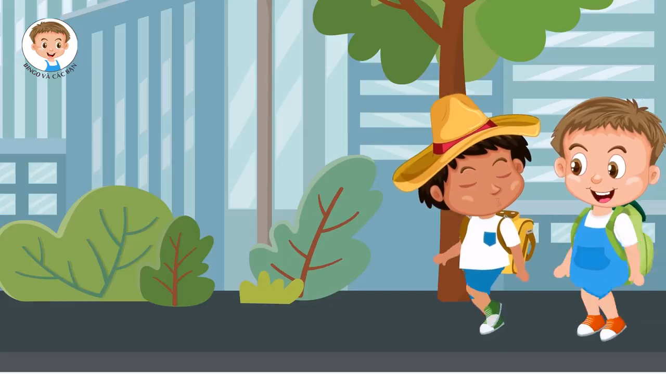

Slide 4
Đạo đức
Bài 22: Nhặt được của rơi trả lại người đánh mất

Slide 5
Đạo đức
Bài 22: Nhặt được của rơi trả lại người đánh mất
01
Khám phá

Slide 6
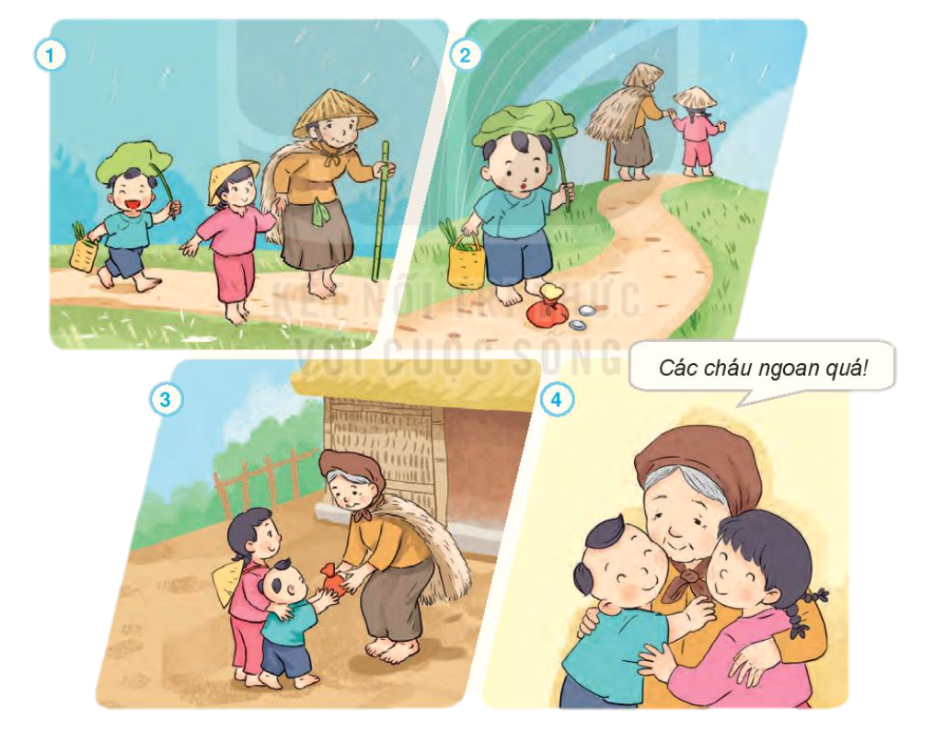
Kể chuyện theo tranh

Slide 7
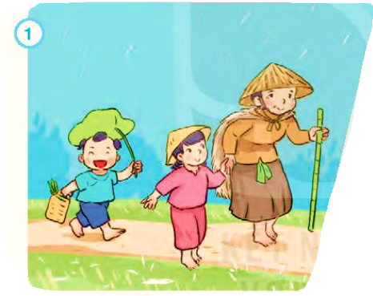
Kể chuyện theo tranh

Slide 8
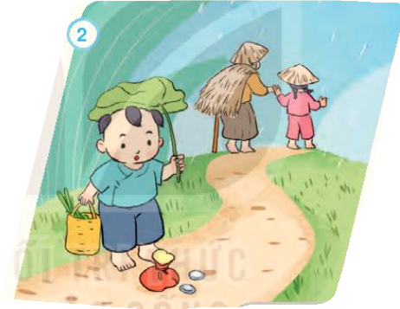
Kể chuyện theo tranh

Slide 9
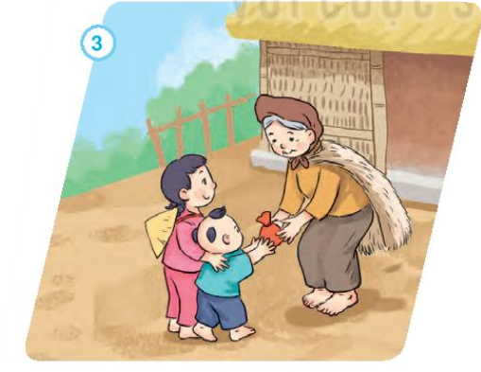
Kể chuyện theo tranh

Slide 10
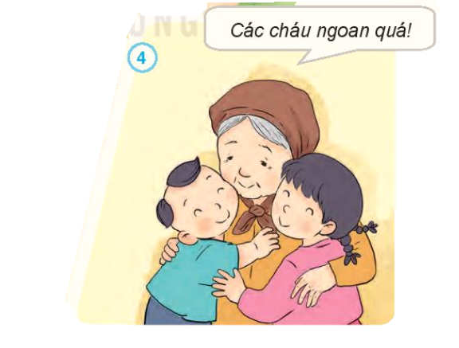
Kể chuyện theo tranh

Slide 11
Kể chuyện theo tranh

Slide 12
Qua câu chuyện này em có nhận xét gì về hành động của Tôm và Tép?
Qua hành động của bạn Tôm và Tép các bạn thấy hai bạn nhỏ trong câu chuyện thật ngoan đúng không nào. Khi bà đã làm rơi túi tiền thì bạn tôm đã nhặt và đưa lại cho bà.

Slide 14

Bài hát: Bà còng đi chợ

Slide 15
Đạo đức
Bài 22: Nhặt được của rơi trả lại người đánh mất
Luyện tập
02

Slide 16
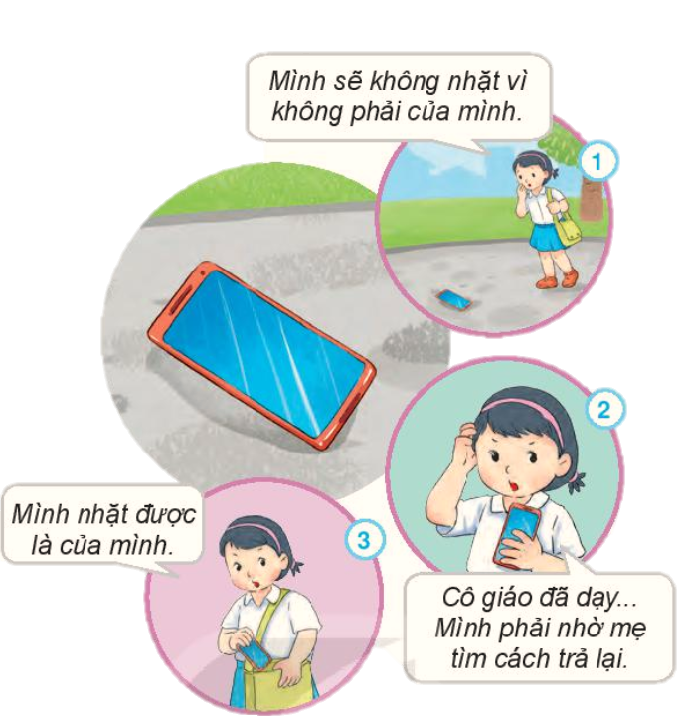

Việc nào nên làm, việc nào không nên làm? Vì sao?

Slide 17
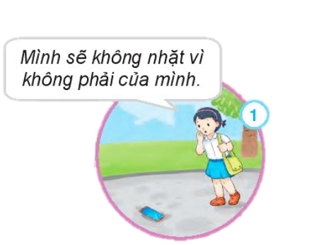

Slide 18
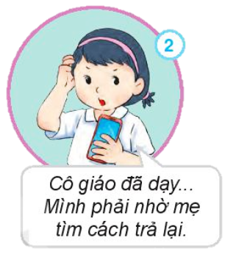

Slide 19
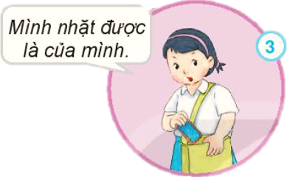

Slide 20
VIỆC NÊN LÀM
VIỆC KHÔNG NÊN LÀM

Slide 21
Đạo đức
Bài 22: Nhặt được của rơi trả lại người đánh mất
Vận dụng
03

Slide 22
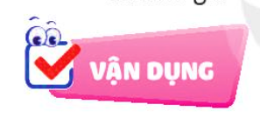
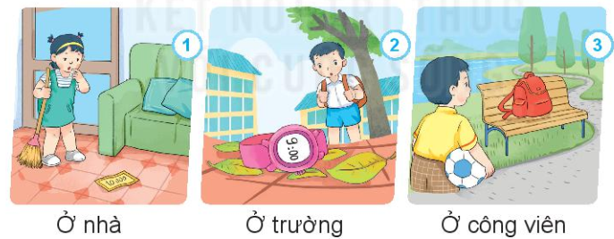
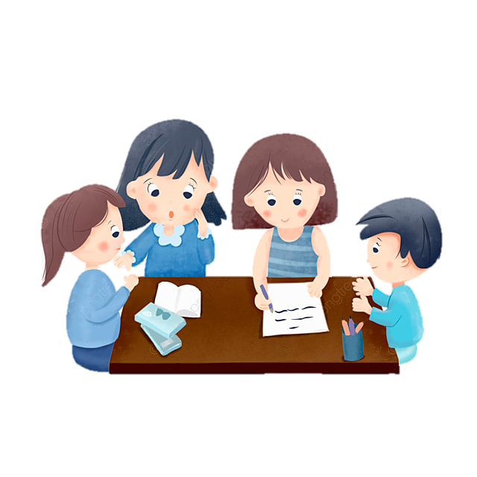
Em sẽ làm gì khi ở trong các tình huống sau?
THẢO LUẬN NHÓM

Slide 23
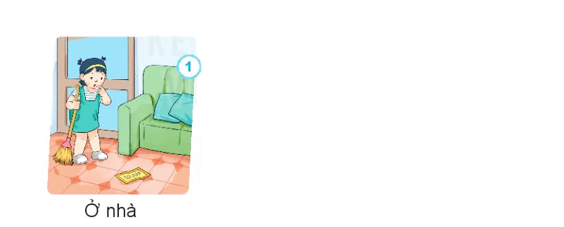

Slide 24
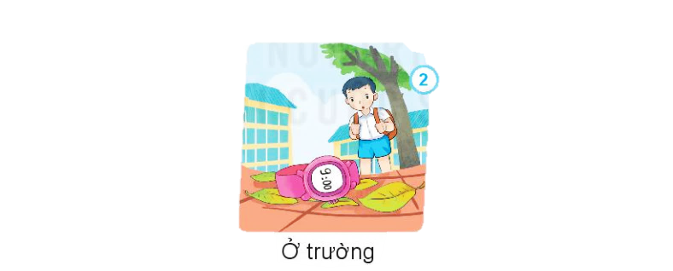

Slide 25
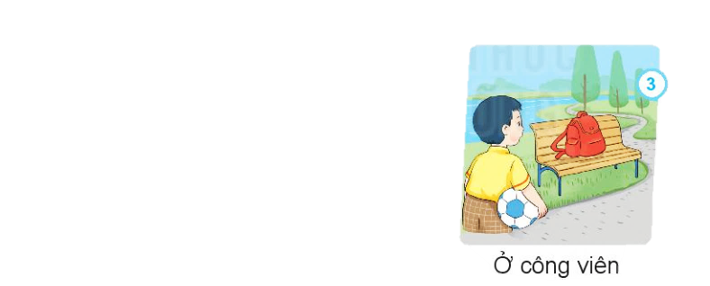

Slide 26
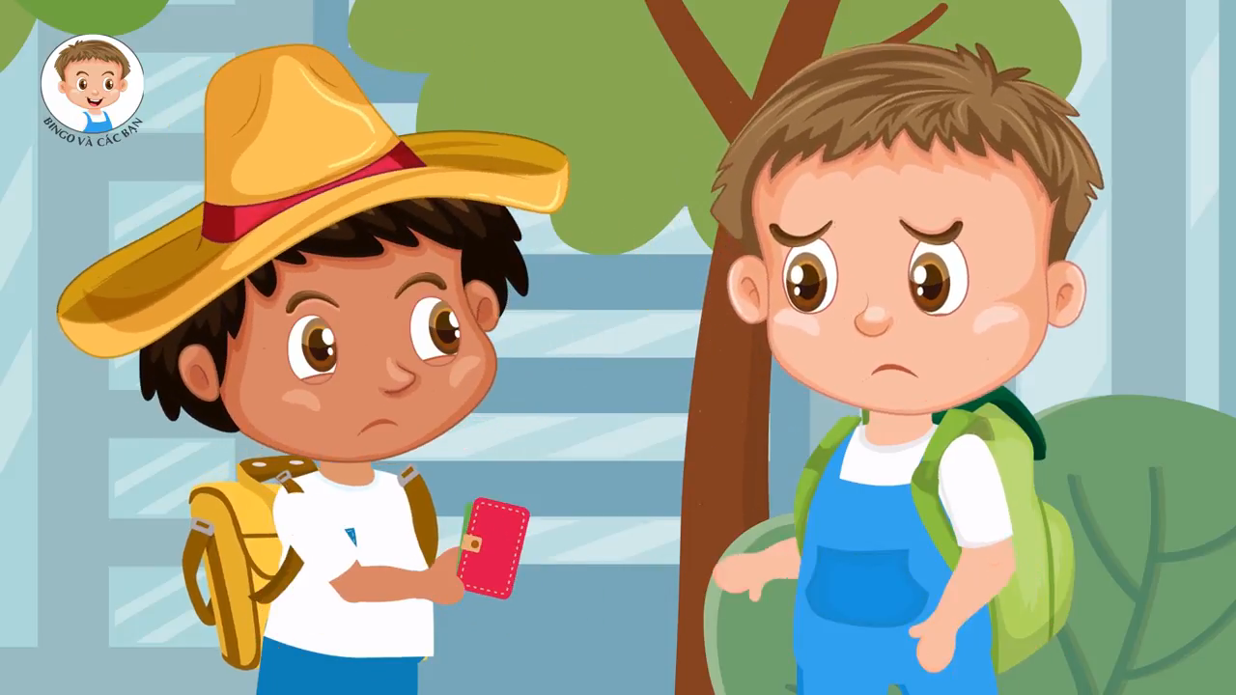
Các em hãy theo dõi tiếp Video nhé!

Slide 27
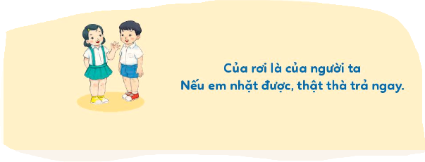
Đạo đức
Bài 22: Nhặt được của rơi trả lại người đánh mất

Slide 28
Đạo đức
Bài 22: Nhặt được của rơi trả lại người đánh mất
Củng cố
04

Slide 29
XIN CHÂN THÀNH CẢM ƠN QUÝ THẦY CÔ ĐÃ VỀ DỰ GIỜ THĂM LỚP! KÍNH CHÚC THẦY CÔ MẠNH KHỎE VÀ HẠNH PHÚC!

